Slide 1
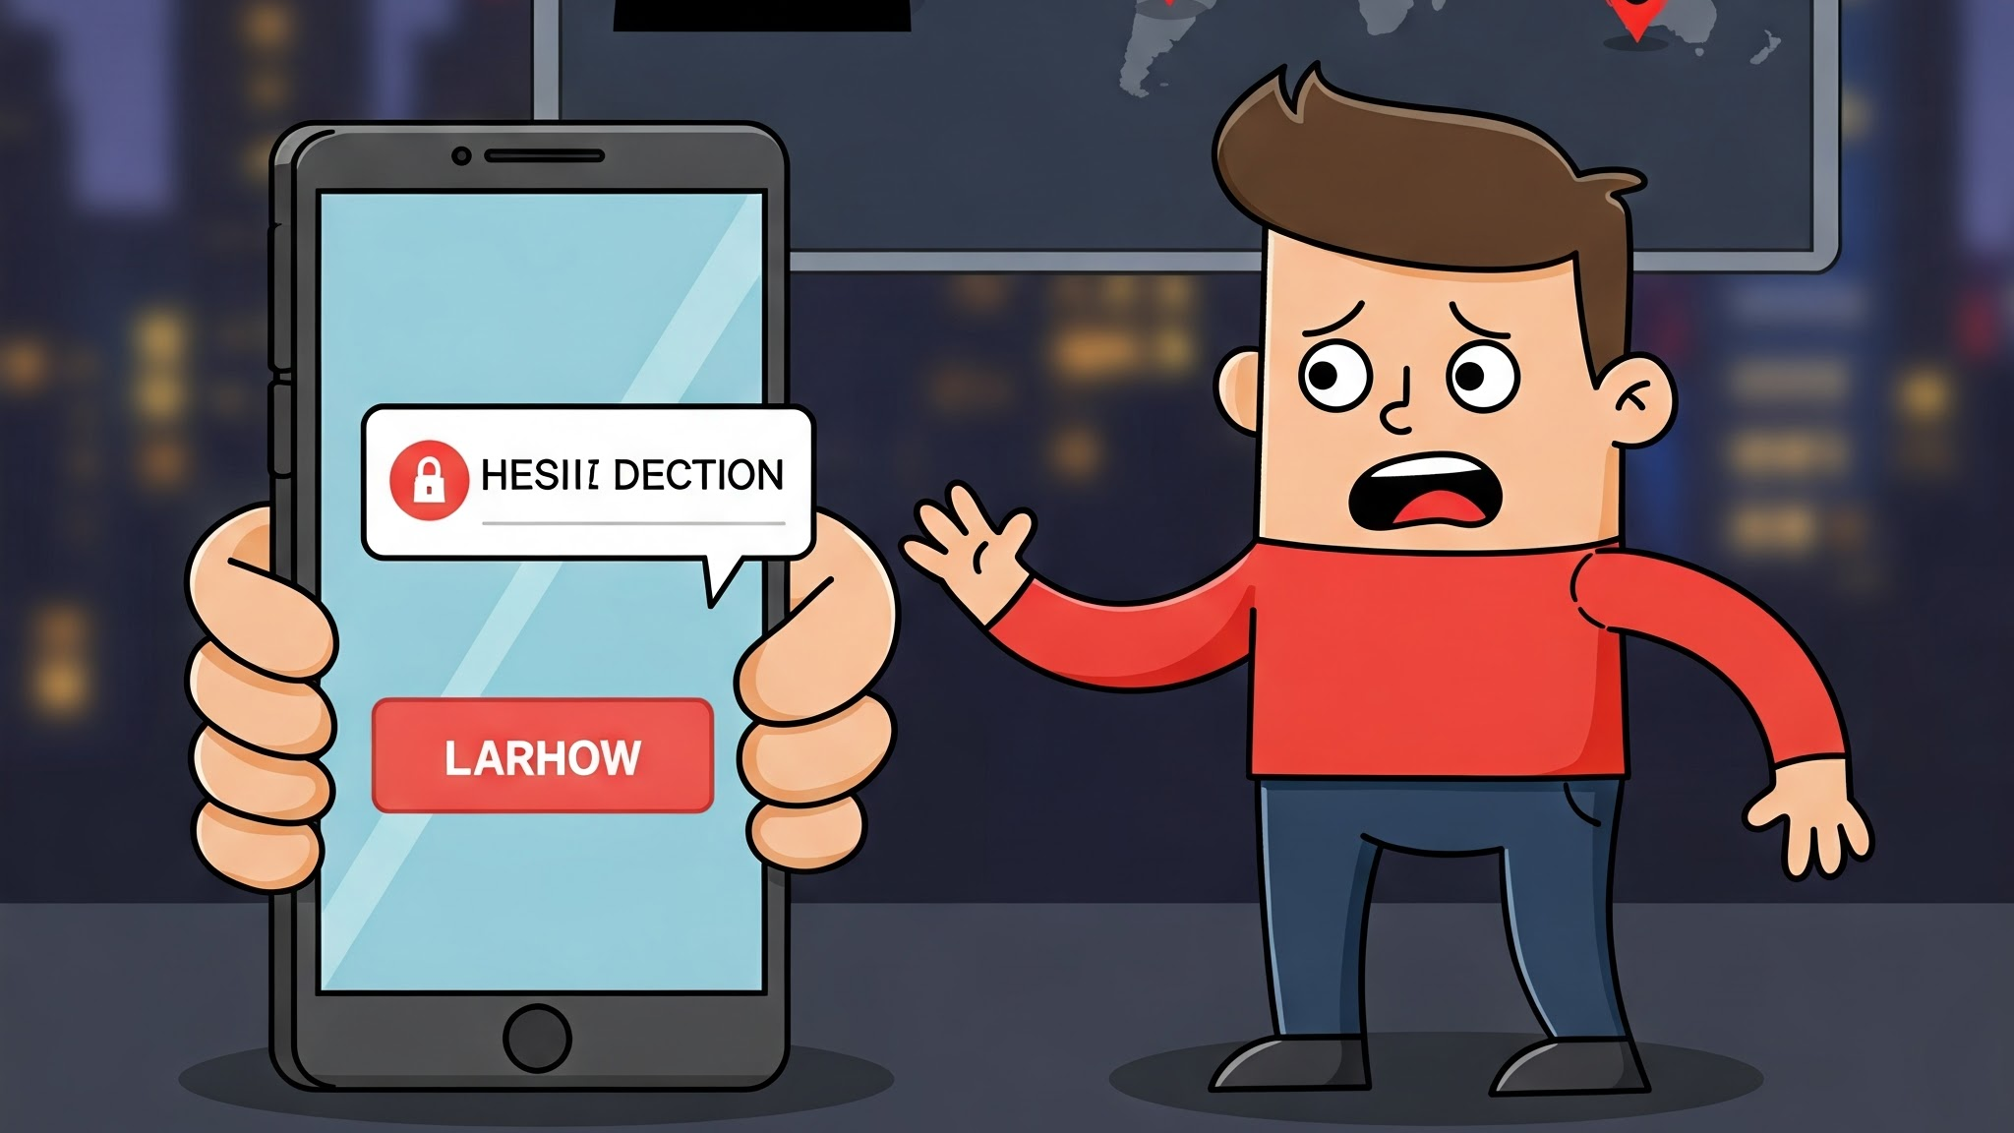
МОБИЛЬДІ АЛАЯҚТЫҚ АЛАЯҚТЫҚ ҚОҢЫРАУЛАР МЕН SMS-ТЕН ҚАЛАЙ ҚОРҒАНУҒА БОЛАДЫ.

Slide 2

Алаяқтар үнемі жаңа айла-тәсілдер ойлап тауып, бізді алдауға тырысады. Сондықтан мобильді құрылғыларды қорғау қазіргі цифрлық өміріміздің ажырамас бөлігіне айналды. Дегенмен, кейбір алаяқтық түрлерін анықтау оңай емес. Сол себепті жаңа алдау схемаларының пайда болуын бақылау және оларды тану маңызды. Бұл алдын алу шарасы ұрланған есептік жазбаларды қалпына келтіргеннен әлдеқайда тиімді.

Slide 3

МОБИЛЬДІ АЛАЯҚТЫҚ ДЕГЕНІМІЗ НЕ?
Мобильді телефондар – ең құнды мүліктердің бірі, ал киберқылмыскерлер мұны жақсы біледі. Біз телефонды әрдайым жанымызда ұстаймыз және маңызды ақпаратқа қол жеткізу үшін қолданамыз. Телефондарға банк есептік жазбалары, электрондық пошта және басқа да құпия деректер байланысты, бұл оларды алаяқтар үшін тартымды нысанға айналдырады.
Мобильді алаяқтардың мақсаты – сізді өз құрылғыңызды өз қолыңызбен зиянды бағдарламамен жұқтыруға немесе құпия деректеріңізді оларға беруге мәжбүрлеу.

Slide 4
МОБИЛЬДІ АЛАЯҚТЫҚТЫҢ ЕҢ КЕҢ ТАРАЛҒАН ТҮРЛЕРІ
Зиянды бағдарламасы бар хабарламалар – құрылғыға вирус жұқтыру мақсатында жасалады.
SMS-фишинг – жалған сілтемелер арқылы жеке деректерді ұрлау.
Телефон қоңыраулары арқылы алаяқтық («вишинг») – адамдарды алдап, банк деректерін немесе басқа құпия ақпаратты алу.
Бір рет қоңырау шалып, тастап кету – адамдардың қызығушылығын оятып, оларға кері қоңырау шалуға итермелеу арқылы қаражат шығындауға негізделген әдіс.
Қорғау шараларын біліп, алаяқтардың әдістерінен сақтану – өз деректеріңіз бен қаражатыңызды қорғаудың ең тиімді жолы.

Slide 5
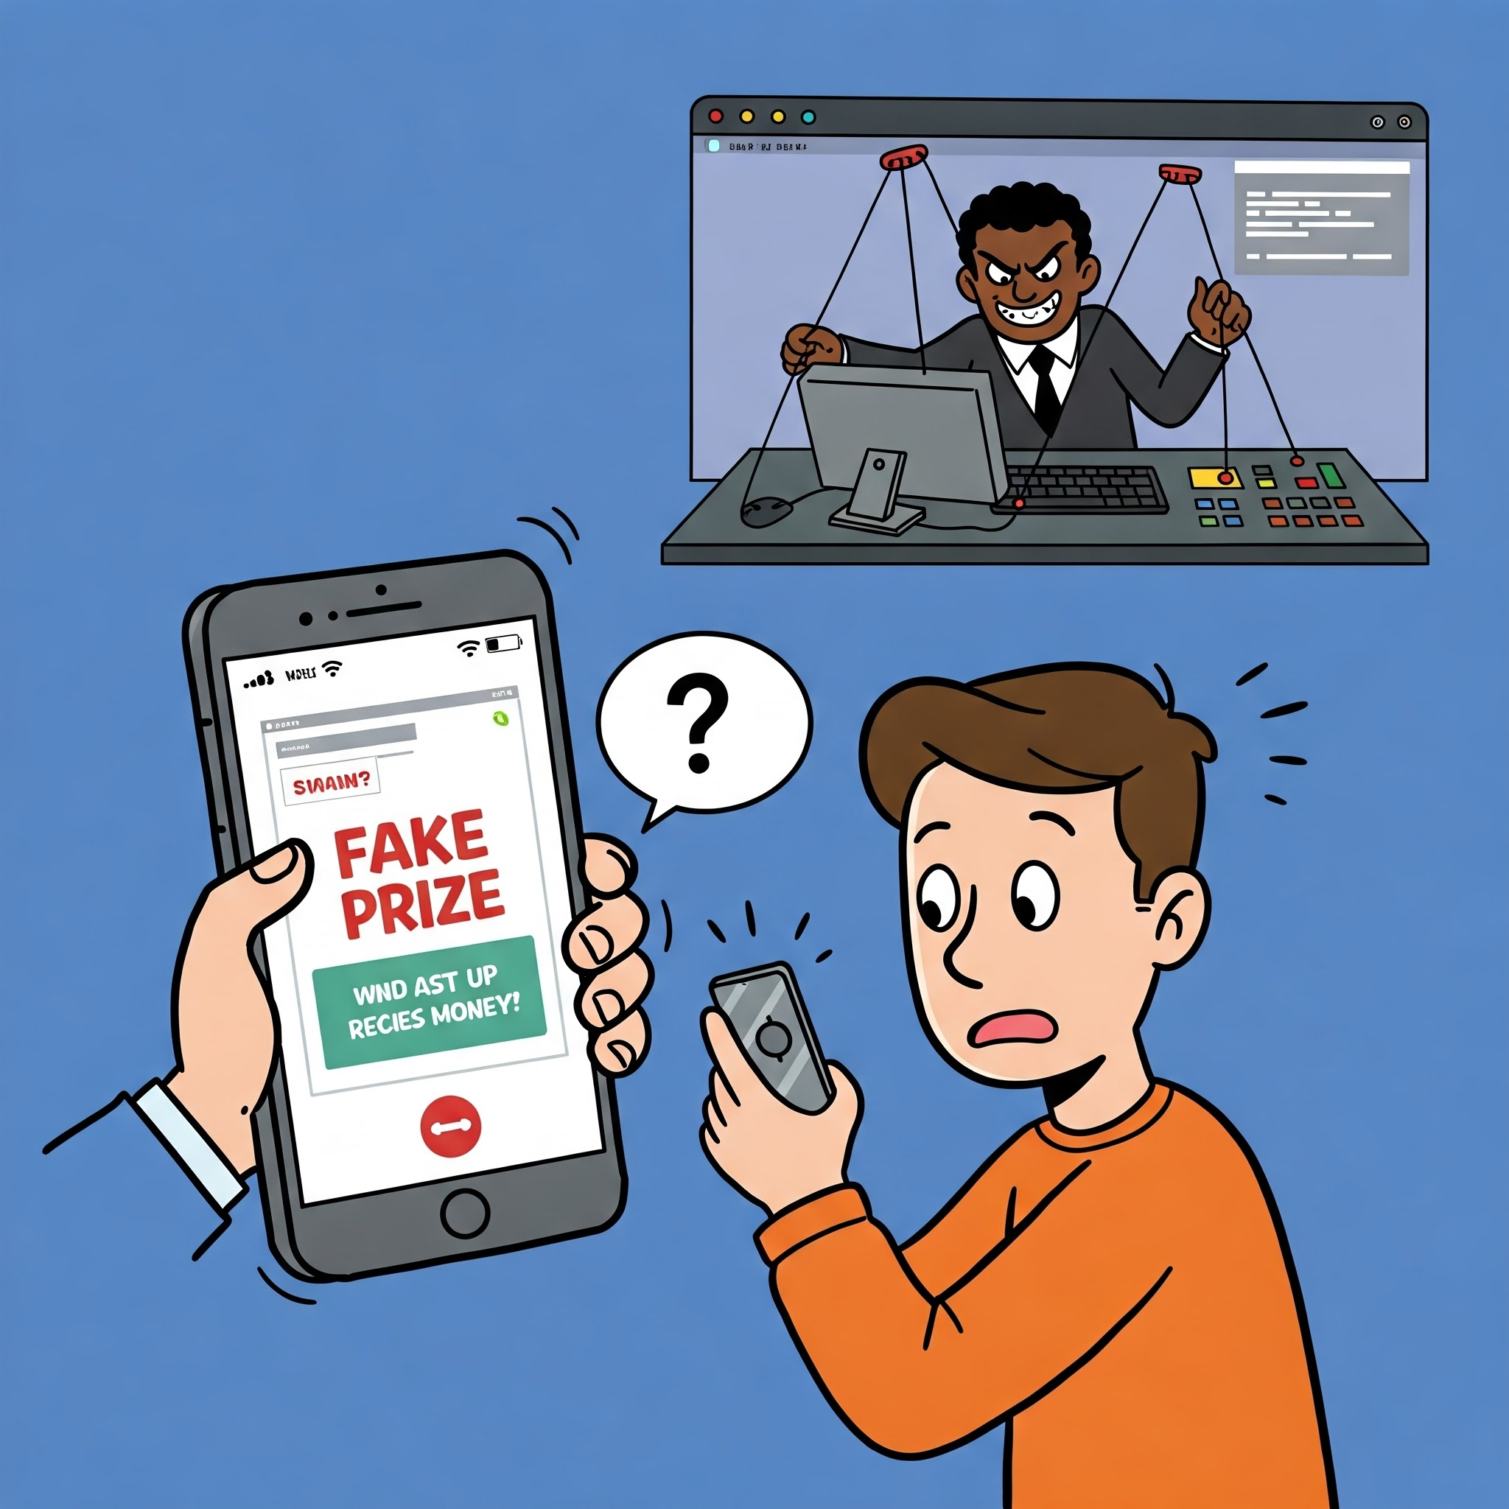

Slide 6
ТЕЛЕФОНДЫҚ ВИШИНГ
Вишинг – бұл алаяқтықтың бір түрі, онда қаскөйлер сізге қоңырау шалып, белгілі бір әрекет жасауға итермелейді.
Әдетте, алаяқтар өздерін шынайы адамдар немесе компаниялар ретінде көрсетіп, сеніміңізді жаулап алуға тырысады. Олар өздерін шын мәнінде бар ұйымның қызметкерлері ретінде таныстырып, сізден жеке деректеріңізді беруіңізді немесе ақша аударуыңызды сұрауы мүмкін.
Олар сізден жауапты қоңырау кезінде күтеді. Алаяқтар сізді үрейлендіріп, асығыс шешім қабылдауға мәжбүрлеу үшін шұғылдық сезімін жасайды. Сондықтан олар ақша төлеуді немесе деректерді дереу беруді талап етеді. Олар сізден қоңырау аяқталғаннан кейін қосымша әрекеттерді орындауды сұрамайды.

Slide 7
SMS-ФИШИНГ
SMS-фишинг немесе «смүшинг» – алаяқтар сізге әрекет жасауға итермелеу үшін SMS-хабарламалар жіберетін алаяқтық түрі.
Мұндай хабарламаларда зиянды сілтеме болуы мүмкін. Егер сіз оны бассаңыз, құрылғыңызға вирус немесе шпиондық бағдарлама жүктеледі. Кейде алаяқтар сізді басқа әрекеттерге итермелеуі мүмкін, мысалы, ақылы нөмірге қайта қоңырау шалуға, жазылым рәсімдеуге немесе жеке деректеріңізді беруге мәжбүрлейді.

Slide 8
ҚЫСҚА ҚОҢЫРАУЛАР (СБРАСЫВАЮЩИЕСЯ ЗВОНКИ)
Қысқа қоңыраулар – бұл белгісіз нөмірлерден бірнеше секундқа созылатын шақыртулар.
Алаяқтар сізді осы нөмірге қайта қоңырау шалуға мәжбүрлеу үшін осылай істейді. Көп жағдайда бұл айла адамның қызығушылығы сын тұрғысынан ойлаудан басым түскен кезде жұмыс істейді. Негізгі қулық – қайта қоңырау шалатын нөмірдің ақылы болуы. Осылайша алаяқтар сіздің шотыңыздан ақша алады.
Әдетте, мұндай қоңыраулар халықаралық нөмірлерден жасалады, сондықтан қайта қоңырау шалған жағдайда шотыңыздан қомақты қаражат алынуы мүмкін. Кейде алаяқтар сізге дауыстық хабарлама қалдырады, бұл сіздің қайта қоңырау шалуыңыздың ықтималдығын арттырады.
⚠ Бейтаныс нөмірлерден қоңырау қабылдағанда немесе дауыстық хабарламаларды тыңдағанда сақ болыңыз!

Slide 9
СІЗ МОБИЛЬДІ АЛАЯҚТЫҚҚА ТАП БОЛҒАНЫҢЫЗДЫ ҚАЛАЙ ТҮСІНУГЕ БОЛАДЫ?
Кез келген алаяқтықтың мақсаты – эмоцияларға әсер ету және сізді алаяққа сенуге мәжбүрлеу. Киберқылмыскерлер жиі пайдаланатын негізгі тәсілдер мыналар:
1. Қауіптің жақындап келе жатқанын сезіну
Бұл әдіс сізді тез әрекет етуге итермелейді. Егер сізге бірдеңе шұғыл түрде жасау керек сияқты көрінсе, әйтпесе жаман нәрсе болады деп ойласаңыз – тоқтап, ойлану қажет.
Нағыз компаниялардың ресми өкілдері сіздің сұрақтарыңызға сабырмен жауап береді және қандай да бір әрекетті орындаудың қажеттілігін нақты түсіндіреді. Ал алаяқтар сізге қысымды күшейте түседі.
Мобильді алаяқтар жиі келесі тақырыптарды қолданады:
шұғыл төлем жасау қажеттілігі (мысалы, қарызды өтеу);
салықты қайтару мүмкіндігі (адамның ақшаны жоғалтып алмау қорқынышын пайдаланады);
заң бұзушылық жасалды деген күдік (адамды үрейлендіру үшін).

Slide 10
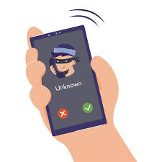
ЭМПАТИЯ (АЯНЫШ СЕЗІМІН ТУДЫРУ)
2. Алаяқтар сіздің аянышыңызды оятып, көмек сұрауы мүмкін. Мұндай өтініштен бас тарту қиын, сондықтан егер сіз кенеттен кінәлі сезіне бастасаңыз, бұл ескерту белгісі болуы тиіс.
Мысалы, алаяқтар өздерін қайырымдылық ұйымының қызметкерлері ретінде таныстыруы мүмкін немесе адамға шұғыл көмек керек деген оқиғаны ойлап табуы мүмкін.
Олар шынайы көрінуі үшін жаңалықтардағы апаттарды немесе басқа өзекті оқиғаларды айта отырып, сіздің сеніміңізге кіріп, ақша талап етеді.

Slide 11
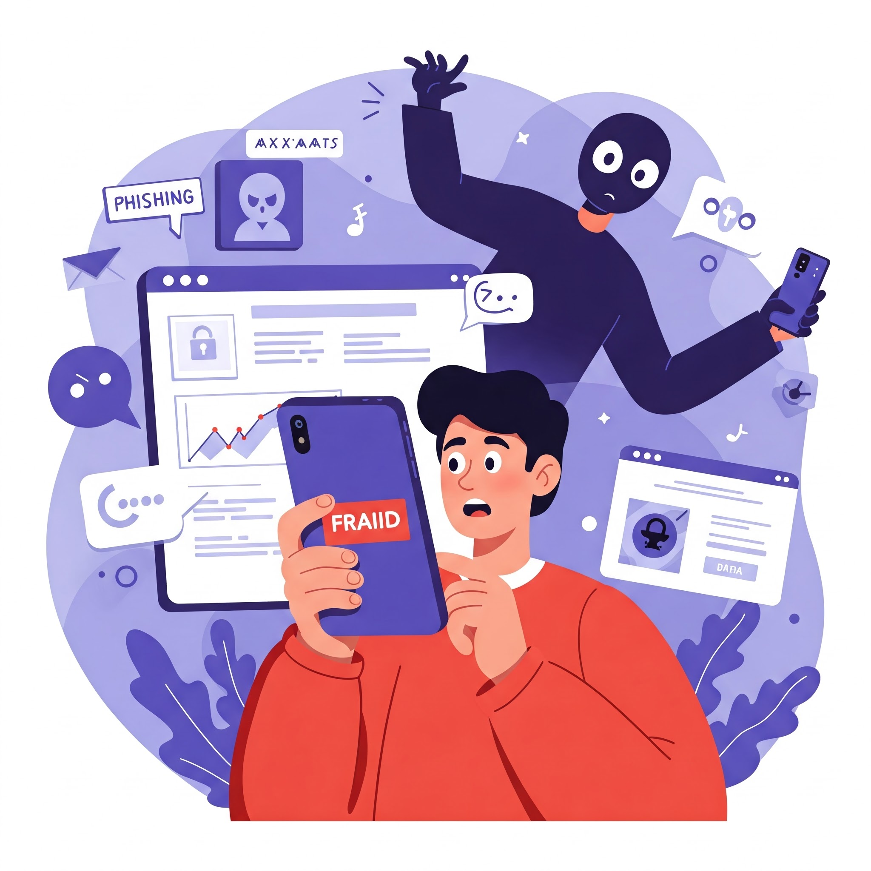

Slide 12
ҮЛКЕН УӘДЕЛЕР
3. Алаяқтар тез байып кету немесе үлкен пайда көру мүмкіндігі арқылы сізді өз өтінішін орындауға көндіргісі келеді. Егер сіз қатты қуанып, үміттене бастасаңыз, мұқият болу керек.
Мысалы, алаяқтар сізге:
Лотереядан ірі ұтысқа ие болғаныңызды хабарлауы мүмкін;
Шетелге демалысқа үлкен жеңілдік ұсынуы мүмкін.
⚠ Есте сақтаңыз: егер ұсыныс шындыққа жанаспайтындай жақсы көрінсе – бұл алаяқтық болуы мүмкін!

Slide 13
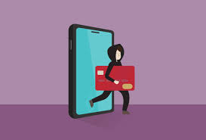
Кез келген жағдайда жүлде алу үшін сізден белгілі бір әрекет жасауыңызды сұрайды. Міне, сақтықпен қарау керек ең жиі кездесетін өтініштер:
Белгілі бір нәрсеге төлем жасау, әсіресе қолма-қол ақшамен немесе сыйлық сертификаты арқылы төлеу. Мұндай төлемдерді қайтару өте қиын болады.
Жеке ақпаратты беру, мысалы, банктік шот нөмірін, сақтандыру полисінің нөмірін немесе аккаунт деректерін.
Сілтеме бойынша сайтқа кіру, аккаунтқа кіру немесе қосымша ақпарат алу үшін.
Файл немесе қосымша жүктеп алу, мысалы, антивирус деген желеумен.
Егер сізге қоңырау шалып немесе SMS хабарлама жіберіп, осы әрекеттердің бірін орындауды сұраса – сақ болыңыз. Көп жағдайда өтінішті орындаудан бас тарту немесе қосымша ақпарат іздеп, әрекетті кейінге қалдыру қажет.

Slide 14
МОБИЛЬДІ АЛАЯҚТАРДЫҢ ҚҰРБАНЫ БОЛМАС ҮШІН НЕ ІСТЕУ КЕРЕК?
Алаяқтардан ең жақсы қорғаныс – телефон арқылы байланысқа саналы түрде қарау. Алаяқтықты тану дағдыларынан бөлек, кейбір қосымша қауіпсіздік шаралары сіздің жеке мәліметтеріңіздің қорғалуына көмектеседі.
МОБИЛЬДІ АЛАЯҚТЫҚТАН ҚОРҒАНУДЫҢ БІРНЕШЕ ПАЙДАЛЫ КЕҢЕСТЕРІ:

Slide 15

ҚОҒАМДЫҚ WI-FI ЖЕЛІЛЕРІНЕ ҚОСЫЛҒАНДА ВИРТУАЛДЫ ЖЕКЕ ЖЕЛІЛЕРДІ (VPN) ПАЙДАЛАНЫҢЫЗ.
VPN шифрлауы сіздің деректеріңізді бөгде адамдардан қорғайды. Сондай-ақ, мұндай сервистер анонимділікті қамтамасыз етеді, сондықтан сізді IP-мекенжай арқылы бақылау мүмкін емес. Егер жолда немесе үйде интернетте қауіпсіз болғыңыз келсе, Kaspersky Secure Connection қызметін немесе басқа сенімді VPN-ды қолданып көріңіз.

Slide 16
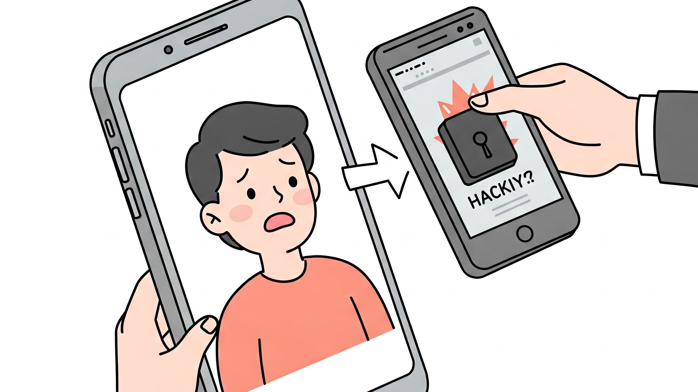

Slide 17
КҮРДЕЛІ ҚҰПИЯСӨЗДЕР ОРНАТЫҢЫЗ.
Бір құпиясөзді екі рет пайдаланбаңыз! Ең дұрысы – әріптерді, сандарды және арнайы таңбаларды араластырып, кездейсоқ таңбалардан тұратын құпиясөз жасау. Егер сіздің құпиясөзіңіз бірнеше қарапайым сөзден тұратын кодтық тіркес болса, кейбір әріптерді символдармен немесе сандармен алмастырыңыз.

Slide 18
Құпиясөздерді қауіпсіз онлайн-сақтаушыда сақтаңыз. Құпиясөздер мен PIN-кодтарды ұмытпау үшін Kaspersky Password Manager сияқты сервистерді пайдаланыңыз. Құпиясөздерді блокнотқа немесе телефондағы жазбаларға жазып қою – қауіпті әдіс. Құпиясөз менеджерлері сіздің деректеріңізді шифрлайды, сондықтан алаяқтар оларды оқи алмайды. Сізге тек бір ғана басты құпиясөзді есте сақтау керек. Бұл құпиясөз барынша күрделі және сенімді болуы тиіс, осылайша бөгде адамдар оған қол жеткізе алмайды.
Қазіргі заманғы ұтыс ойындарында сізден ақша талап етілмейді. Егер біреу сізден жүлде алу үшін ақша төлеуді сұраса, бұл – алаяқтық белгісі. Мұндай ұсыныстардан бірден бас тартыңыз.
Қоңырауларды бұғаттайтын қосымшаларды орнатыңыз. Мұндай қосымшалар телефонды робот-қоңыраулардан және басқа телефондық алаяқтық түрлерінен қорғайды. Дегенмен, олар кейде шын нөмірлерді де спам ретінде белгілеуі мүмкін. Көптеген қосымшалар күдікті қоңырауларды "спам" деп белгілейді, бұл сізге қабылдау немесе қабылдамау туралы шешім қабылдауға көмектеседі.

Slide 19
ӘҢГІМЕГЕ КІРМЕҢІЗ ЖӘНЕ ТЕЛЕФОН ТҰТҚАСЫН ҚОЙЫҢЫЗ.
Кез келген қарым-қатынасқа түсу алаяқтарға сіздің нөміріңіздің белсенді екенін растап береді, бұл болашақта тағы да көп қоңырауларға әкелуі мүмкін.
✔️ Түймелерді баспаңыз (автоматты мәзірді басқару үшін).
✔️ Операторлармен сөйлеспеңіз, егер қоңырау күмәнді болып көрінсе.
✔️ Телефон тұтқасын қойып, егер күмәніңіз болса, интернеттен қоңырау шалушы туралы ақпарат іздеңіз.

Slide 20
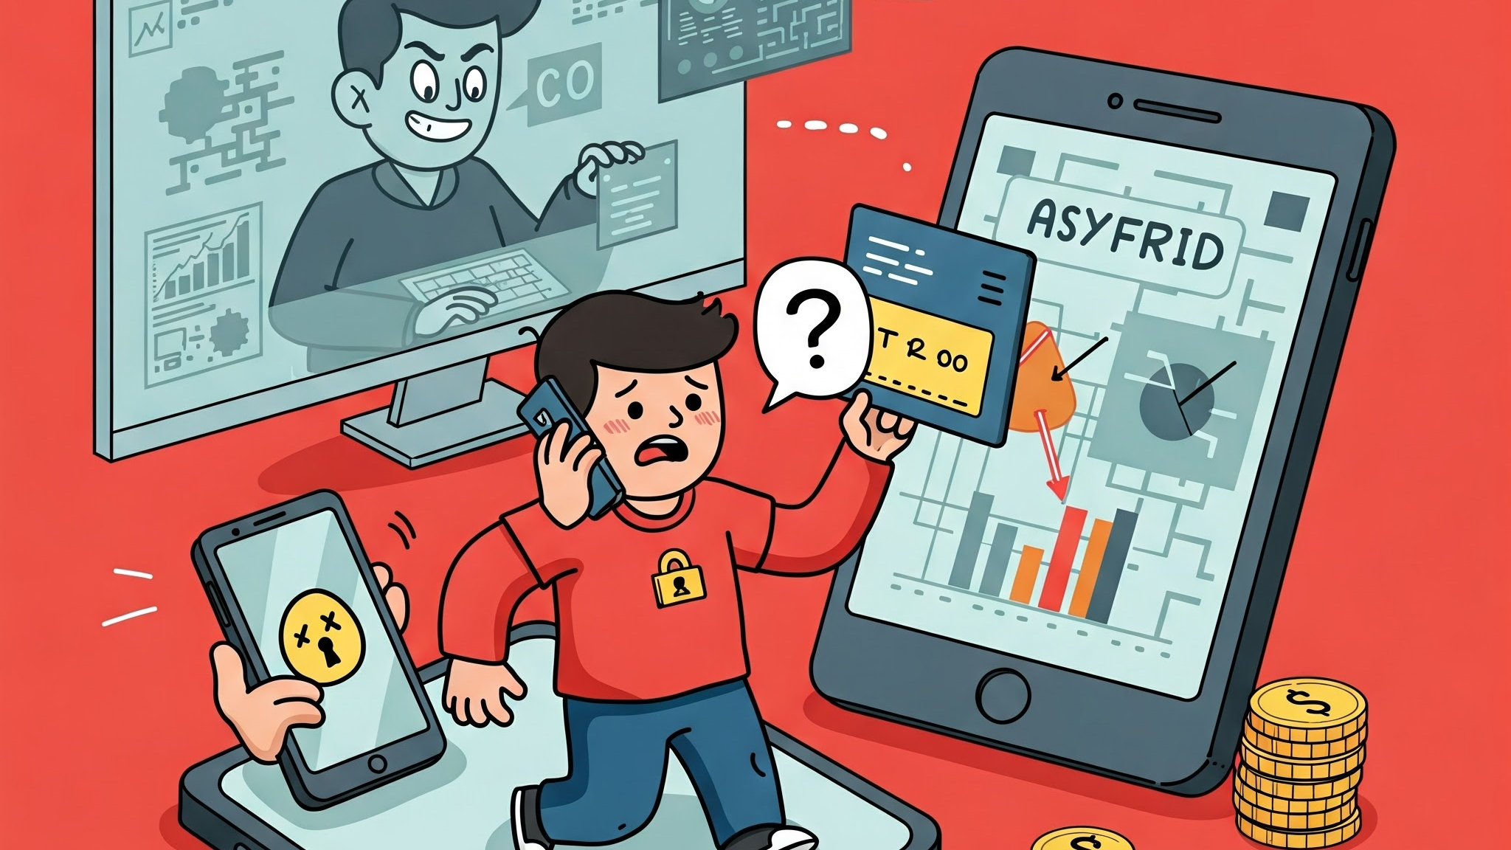

Slide 21
ТЕК РЕСМИ ҚОСЫМШАЛАРДЫ ПАЙДАЛАНЫҢЫЗ.
Үшінші тарап қосымшалары арқылы онлайн-банкке немесе әлеуметтік желілерге кіру құрылғыңызды рұқсатсыз қол жеткізуге осал етеді. Егер сіз осындай қосымшалар арқылы жеке деректеріңізді енгізсеңіз, бөгде ұйымдар оларды ұрлап кетуі мүмкін. Бұл фишингтік шабуылға ұшыратуы ықтимал. ✔ Бірнеше қызметке бірден қосылуға арналған күмәнді қосымшалардан аулақ болыңыз. ✔ Әрдайым тек ресми бағдарламаларды таңдаңыз.

Slide 22
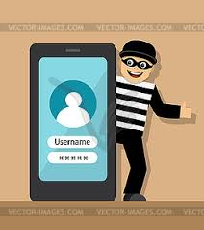
ТЕЛЕФОН ШОТТАРЫН ТЕКСЕРІП ОТЫРЫҢЫЗ.
Егер сіз шотыңызда рұқсат етілмеген төлемдер байқасаңыз, бұл алаяқтардың әрекеті болуы мүмкін. Мұндай жағдай орын алса: ✔ Дереу операторға хабарласып, қаражатты қайтаруды талап етіңіз. ✔ Егер бұл алаяқтық болмаса да, қажетсіз қызметтерді ажыратыңыз – олар жылдар бойы жиналып қалуы мүмкін.

Slide 23
ҚОРЫТЫНДЫ
Мобильді алаяқтық – смартфондар мен планшеттер арқылы жасалатын кибершабуылдар мен алдау әрекеттері. Алаяқтар фишингтік SMS (смшинг), жалған қоңыраулар (вишинг), зиянды қосымшалар және әлеуметтік инженерия әдістерін қолданады. Олардың мақсаты – жеке деректерді, қаржылық ақпаратты ұрлау немесе құрылғыға зиянды бағдарлама енгізу. Қорғану үшін белгісіз қосымшаларды жүктемеу, күдікті сілтемелерге өтпеу, мықты парольдер мен екі факторлы аутентификацияны қолдану, сондай-ақ құрылғыны тұрақты түрде жаңартып отыру қажет.

